Slide 1
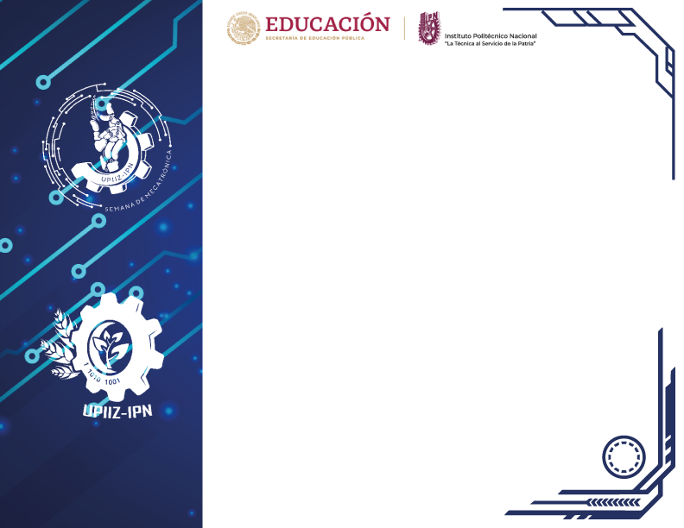


EL INSTITUTO POLITÉCNICO NACIONAL
A través de la Unidad Profesional Interdisciplinaria de Ingeniería Zacatecas
Otorga la presente
CONSTANCIA
a
José Manuel García Trejo
Por la presentación del trabajo, en la modalidad de póster, titulado
“Detección de obstáculos con LiDAR 2D usando clustering DBSCAN en tiempo real”
en el marco de la Séptima Semana de Mecatrónica, realizada en las instalaciones de esta Unidad Académica.
Zacatecas Zacatecas, a 11 de noviembre de 2025
CUR:DFIE/25/E7/193EA/4/E/P/63/101125-141125
“La Técnica al Servicio de la Patria”
M. en C. Roberto Oswaldo Cruz Leija
DIRECTOR DE UPIIZ

